Slide 1
담다, Damda
대전 2반 B205 은비까비들 - 조선행, 조규홍, 박태수, 송지영, 장은비
Notes:
대전 2반 5팀의 발표를 맡은 조규홍 입니다.
담다 발표 시작하겠습니다.

Slide 2
가족을 위한 앨범 담다, Damda
기획 의도
당신의 스마트폰 속, 부모님의 사진은 몇 장이 있나요?
폰 갤러리를 봐도 친구, 아기, 애완동물, 음식 사진들은 많아도 부모님 사진은 찾기 어려움
가족들끼리 조금 더 쉽게 일상 모습을 공유하고, 부모님에 대해 알아갈 수 있는 촉매제 역할을 하는 앱을 기획
Notes:
여러분의 스마트폰, SNS에는 부모님의 사진이 몇 장이 있나요?
바쁜 일상에 또는 그저 가까이 있다는 이유로 부모님에 대해 잘 모르고 계시진 않나요?
저희는 가족간의 일상 모습을 공유하고 부모님에 대해 알아갈 수 있는 촉매제 역할을 하는 앱, 담다를 기획했습니다.

Slide 3
가족을 위한 앨범 담다, Damda
주요 기능
가족 앨범
사진에서 가족의 얼굴을 인식하고 자동으로 분류
자동 업로드 : 본인 외의 가족 얼굴이 있는 사진만 업로드
사진 공유
앱, 웹을 통해 가족 앨범 조회
앨범 별 다운로드 기능
SNS 공유 기능
Notes:
담다의 주요 기능을 소개하겠습니다.
첫번째 가족 앨범 입니다.
얼굴 인식을 이용해서 가족에 특화된 앨범을 구성했습니다.
특히 자동 업로드를 할 경우 본인 외의 가족원 얼굴이 있는 사진만 등록이 되도록 하여 직접 업로드 해야하는 번거로움을 줄이고 가족들의 사진을 더 쉽게 공유 할수 있게 만들었습니다.
본인 사진을 올리고 싶을 경우 수동 업로드를 이용하면 됩니다.
두번째 사진 공유 입니다.
가족구성원이 되면 클라우드처럼 앱과 웹을 통해 내가 속한 가족의 모든 앨범을 볼 수 있습니다.
앨범, 사진별로 다운로드도 할수있고 SNS 공유를 통해 가족원 외의 사람과 사진 공유도 할 수 있습니다.

Slide 4
가족을 위한 앨범 담다, Damda
주요 기능
3. 가족 미션
일일, 주간, 월간 미션을 통해 가족 사진 업로드
부모님이 내준 미션을 수행하며 부모님에 대해 알아가기
미션 수행 시 포인트 지급
4. 푸시 알림
새로운 사진 등록
부모님 미션 도착
가족 생일 ( 생일 선물 추천 )
Notes:
세번째는 가족 미션입니다.
가족들과 소통할 수 있는 기회를 늘리기 위해 미션 기능을 만들었습니다.
미션을 통해서 부모님에 대해 알아가고 부모님과 일상을 기록할 수 있습니다.
네번째는 푸시 알림입니다.
가족원이 새로운 사진을 등록했을 때나 부모님이 자식에게 미션을 보냈을 때 그리고 가족원의 생일에 알림을 보내 줍니다.
일정 기간 사진 업로드가 이루어 지지 않으면 가족과의 추억 생성을 권유하는 알림을 보내 참여율을 높입니다.
시연을 통해 더 자세히 알아보도록 하겠습니다.

Slide 5
가족을 위한 앨범 담다, Damda
향후 계획
미션 수행 후 모은 포인트로 실물 상품 교환
포인트를 사용하여 실물 앨범 제작
기프티콘
2. 미션 종류 다양화 ( 모션 AI 기능 추가, 음성 메시지 등 )
3. 미션 기록 페이지
4. 가족 일정 달력
Notes:
이상 시연을 마치겠습니다.
향후에는 어플에 광고를 삽입하여 수익을 창출하면
사용자가 미션을 통해 얻은 포인트로 실물 상품을 교환 할 수 있도록 하고
미션의 종류를 늘려 재미요소를 더 추가하고
미션 이력을 확인할 수 있도록하고
가족 일정을 공유할 수 있는 달력을 생성하는 것을 계획했습니다.

Slide 6
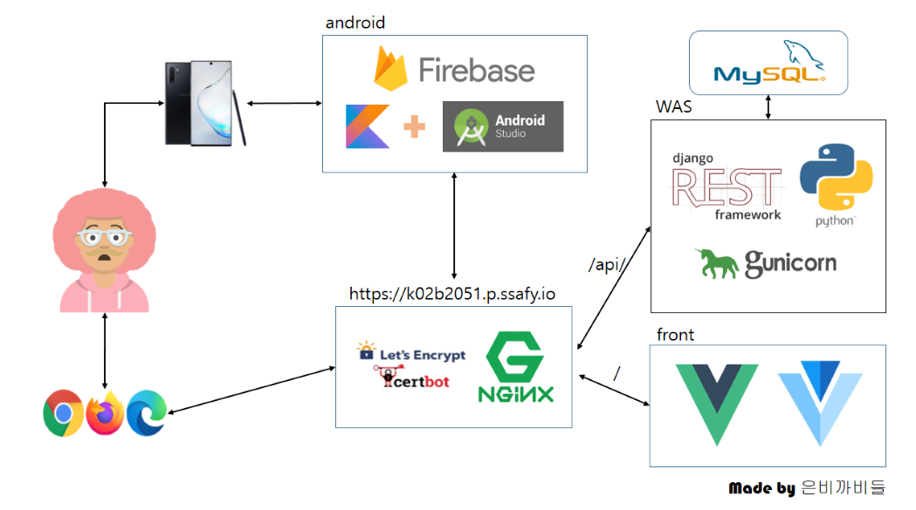
가족을 위한 앨범 담다, Damda
시스템 아키텍처
Notes:
저희는 코틀린과 파이어 베이스를 통해 안드로이드 앱을 구현하고 장고와 MySQL을 통해 백을 구현했으며 vue로 프론트를 구현하여 앱에서 뿐만 아니라 웹으로도 앨범을 볼 수 있도록 구현했습니다.

Slide 7


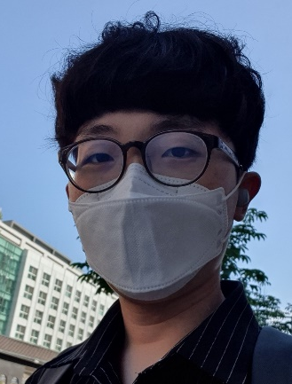
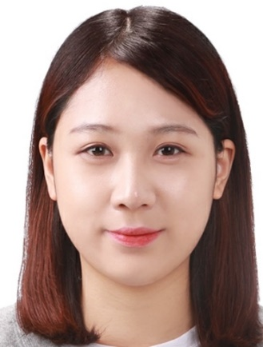
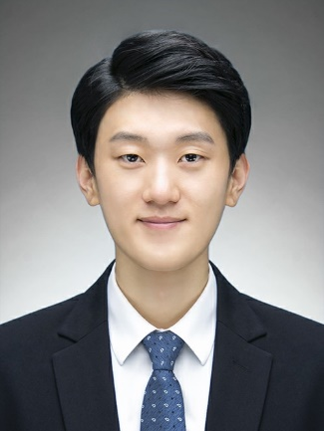
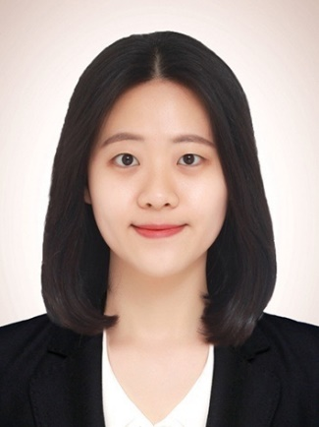
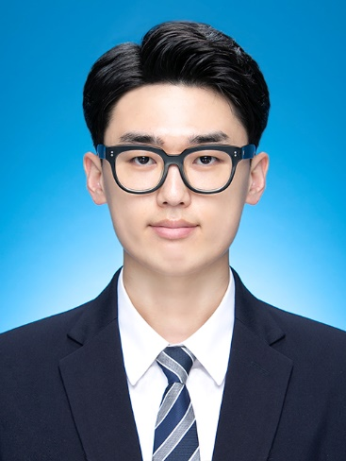

가족을 위한 앨범 담다, Damda
팀원 소개
팀장 조선행
송지영
박태수
장은비
조규홍
푸시 알림
사진 업로드
배포
회원 가입
로그인
계정 설정
Web
앨범 / 사진 기능
미션 / 퀴즈
가족 관계 설정
Notes:
팀원 소개입니다.
먼저 팀장 조선행 교육생
앱에서 푸시 알림과 사진 업로드, 프로젝트 배포
두번째로 송지영 교육생과 박태수 교육생
앱에서 회원 가입, 로그인, 계정 설정 과 Web
세번째로 장은비 교육생과 조규홍 교육생
앱에서 앨범,사진 조회에 관련된 기능과 미션 / 퀴즈, 그리고 가족 관계 설정에 관련된 업무를 맡아서 진행했습니다.

Slide 8
추억에 가족을
담다.
Notes:
추억에 가족을 담다

Slide 9
감사합니다
대전 2반 B205 은비까비들 - 조선행, 조규홍, 박태수, 송지영, 장은비
Notes:
이상 발표를 마치겠습니다. 감사합니다.

